Slide 1
Punto de Equilibrio
Área Académica: Licenciatura en Contaduría
Materia: Sistemas de Costeo
Profesor(a):Mtra. María de Lourdes Farías Toto
Período: Enero-Junio 2017

Slide 2
Punto de Equilibrio
Resumen
A través de este mapa mental se describen aspectos importantes del punto de equilibrio, los cuales deben ser considerados al calcularlo y pueda ser una herramienta útil para determinar el nivel de ingresos que cubren a los costos fijos y variables y ayude en la toma de decisiones de corto plazo en las empresas.
Abstract
Through this mental map, important points of equilibrium are described, which should be considered when calculating it and can be a useful tool for determining the level of income that covers fixed and variable costs and helps in Short term in companies.
Keywords: costos fijos, costos variables, fórmulas punto de equilibrio

Slide 3
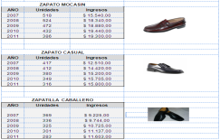
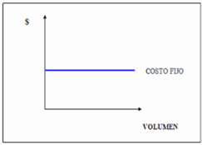
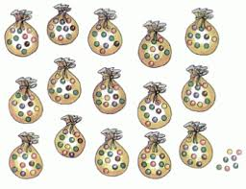
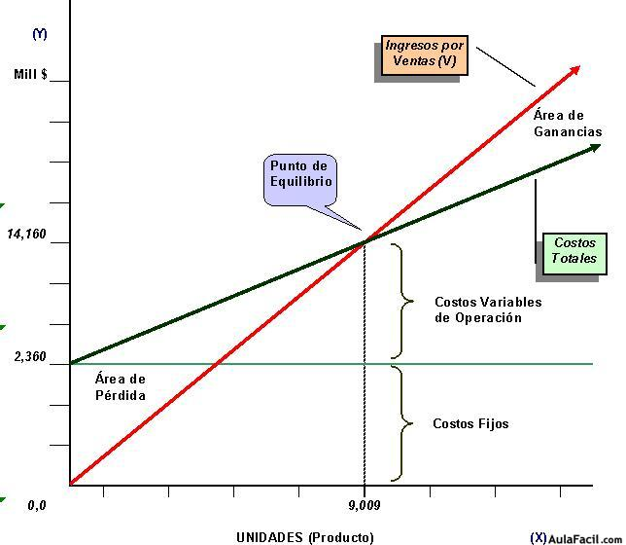
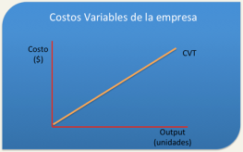
Ingresos =
Costos y Gastos
$$\frac{costos fijos }{\begin{aligned}1−costos variables \\ ventas \end{aligned}}$$
ES
$$\frac{costos fijos }{\begin{aligned}precio de − costo \\ venta unitario variable \\ \end{aligned}}$$
Ventas
Requerimientos para su cálculo
Formas de calcularlo
Costos fijos del período
Unidades
Punto de Equilibrio
Útil para:
Conocer a partir de qué cantidad de ventas empezaremos a generar utilidades.
Costos variables por unidad
Gráfico

Slide 4
Referencias
CreceNegocios . (4 de abril de 2012). Obtenido de el Punto de Equilibrio: http://www.crecenegocios.com/el-punto-de-equilibrio/
Ramirez Padilla , D. (2008). En Contabilidad Administrativa . México , D.F.: Mc Graw Hill.

